Slide 1
Workshop Monolithe – Big Picture --> microservices
Agenda
Rôles
Résultats
Big Picture
Domaine Fonctionnels
Message Flow Modeling
Bounded Context Canvas
Carte des domaines métiers (Bounded Contexts)
Règles

Slide 2
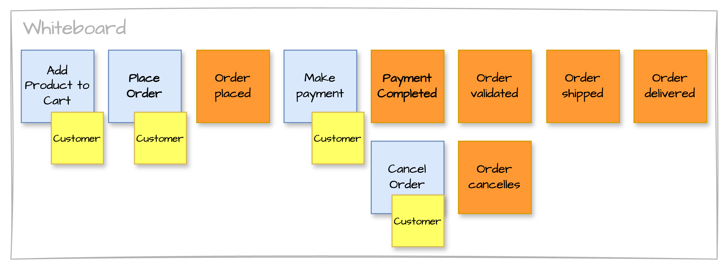
01 - EventStorming Big Picture
Agenda
Objectif
Introduction (10’) - le métier présente la Big Picture qui aura été préparé à l’avance
Explication de la Big Picture (60’)
Enrichissement de la Big Picture (20’)
Comprendre collectivement le fonctionnement global du domaine métier couvert par l’application monolithique, en modélisant les événements métier majeurs, les commandes et les acteurs.
L’atelier vise à partager une vision commune et à préparer les fondations pour l’identification des domaines fonctionnels.
Résultats
Big Picture avec les events, commands et actors,

